Slide 1
Животната средина во Македонија

Slide 2
ЖИВОТНА СРЕДИНА
Знаеме дека животна средина е местото каде живеат живите организми.
И човекот е дел од животната средина.
При тоа местото на човекот во животната средина е посебно, затоа што тој со своите влијанија преизвикуваат промени во животната средина кои некогаш можат да бидат и катастрофални како врз останатите живи организми и врз самиот човек.
Односно тој ја загадува:
Почвата
Водата
Воздухот

Slide 3
Загадување на почвата
Почвата генерално се дефинира како горен слој на земјината површина и претставува медиум кој што во голема мера е необновлив.
Почвата е дел што служи како подлога за растење на растенијата. Почвата има комплексна структура и содржи голем број на органски и неоргански супстанци, микроорганизми, вода, инсекти, гасови.
Загадувањето на почвата има директно влијание врз правилниот развој на растенијата, а со тоа и врз целиот екосистем.
Конвенционалното земјоделие со употреба на хемиски ѓубрива и заштитни средства е едно од најголемите загадувачи пред се' на почвата.
Милиони хектари најплодни почви се неповратно изгубени. Губитокот на површинските хумусни слоеви на почвата во опасност го доведуваат производството на храна за нашата и иднината на наредните генерации.
Растенијата од загадените почви се неотпорни на сите видови болести, суша и мраз, а плодовите од овие растенија се без мирис, вкус и личат на синтетика.

Slide 4
Основни загадувачи
Загадувањето на почвите се предизвикува преку разни хемикалии што се присутни во поглеми концентрации од рамнотежните концентрации на тие хемикалии во почвите.
Пестициди
Хербициди
Вештачки ѓубрива

Slide 5
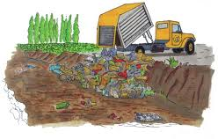
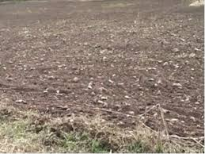
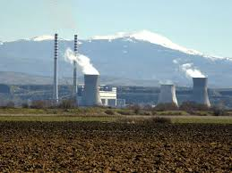
Индустријата како загадувач
Фабриките се едни од најголемите загадувачи на почвата.
Хемикелиите тие директно ги испуштат во почвата или па во реките, кои по пат на понирање токсините навлегуваат во земјата.
Денес почвите кои се наоѓаат во близина на фабриките не се погодни или пак воопшто не се користат за агрономијата. Радиусот на контаминираната почва е од радиус 1- 2 км околу фабриката.
Фабриките, рудниците, рафинериите се ониј кои ја загадуваат почвата.
Во светот огромни површини на почва се целосно уництенни или пак се уництуваат.

Slide 6
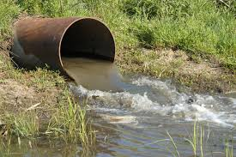
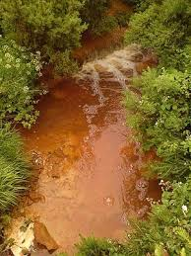
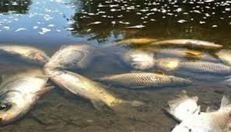
Загадување на водата
Загадувањето на водите опфаќа внес на различни загадувачи во реките, езерата и подземните води, но и во морињата и океаните. Тоа се случува при директен или индиректен внес на загадувачите во водата во отсуство на соодветни мерки за прочистување и исфрлање на штетни материи.
Во повеќето случаи, загадувањето на слатките води е невидливо бидејќи загадувачите се растворени во водата. Но постојат и исклучоци: пенестите детергенти, но и нафтените производи кои пливаат на површината и неисчистените водотеци.

Slide 7
Загадување на воздухот
Под загадување на воздухот се подразбира внесување на нови некарактеристични физички, хемиски и биолошки материи во воздух или промена на одамна веќе присутните концентрации на овие материи во животната средина.
Загадување на воздухот е широк термин применет на хемиски, физички, или биолошки агенси кои ги менуваат природните карактеристики на атмосферата.
Загадувањето на воздухот е една несакана состојба на природната средина каде што воздухот е загаден со супстанции што се штетни за здравјето на човекот.
Загадувач на воздухот е секоја супстанца која може да предизвика штета на луѓето и животната средина.
Загадувачите можат да бидат во форма на цврсти честици, течни капки или гасови. Освен тоа, тие можат да се природни или создадени од човекот

Slide 8
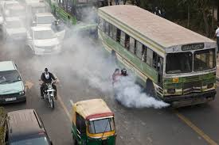
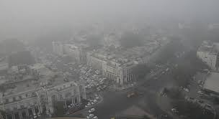
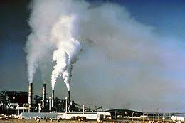
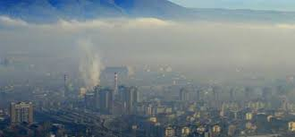
Преку слики

Slide 9
Домашна задача
Одговорете на прашањата од учебникот на стр. 75
Ова е тоа што треба да го научите , не ми го праќајте
Истражете на интернет за загрозени видови животни и растенија во Македонија одберете еден вид и направете кратка презентација или видео за неговото живеалиште.карактеристики, бројност на видот и што превзема државата за негова заштита.
Презентацијата / видео пратете ми ја надоцна до 22.05.2020 на меил: majasaridis50@gmail.com

